Slide 1
Las Normas ISO 9001:2015 – Requisitos
Cap. 7 Apoyo
GESTIÓN DE CALIDAD
FACULTAD DE INGENIERÍA – I.I.M.P.I.
Docente: Gerardo Gazzano

Slide 2
Contenido de la presentación:
7.1 Recursos
7.2 Competencia
7.3 Toma de conciencia
7.4 Comunicación
7.5 Información documentada

Slide 3
7.1 Recursos
7.1.1 Generalidades
La organización debe determinar y proporcionar los recursos necesarios (internos y externos) para el establecimiento, implementación, mantenimiento y mejora continua del sistema de gestión de la calidad.
Recursos
Personas
Infraestructura
Ambiente para operación de los procesos
Recursos de seguimiento y medición
Conocimmientos organizativos

Slide 4
7.1.2 Personas
La organización debe determinar y proporcionar las personas necesarias para la implementación eficaz de su sistema de gestión de la calidad y para la operación y control de sus procesos.
La cantidad de personal asignada a un proceso: debe ser suficiente

Slide 5
7.1.3 Infraestructura
Edificios y servicios
Hw y Sw
Transporte
TIC
Determinada
Proporcionada
Mantenida

Slide 6
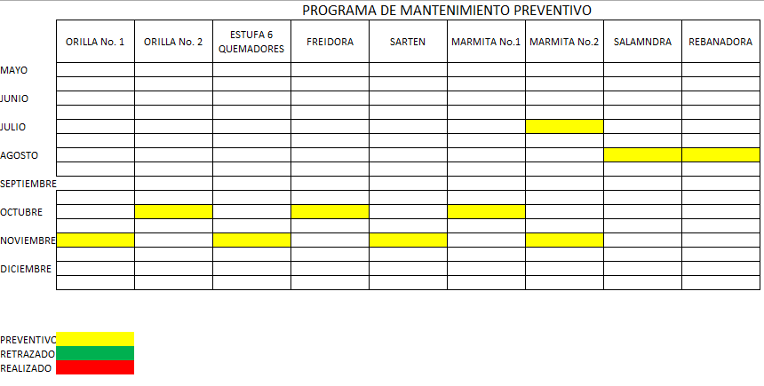
Mantenimiento preventivo
Pueden contener, entre otras cosas:
el bien objeto de mantenimiento preventivo
quién se ocupa del mantenimiento
con qué frecuencia se hace
qué registros se utilizan para evidenciar su cumplimiento

Slide 7
Combinación de factores físicos y humanos
7.1.4 Ambiente para la operación de los procesos
Físicos
Temperatura
Calor
Sociales
Discriminación
Conflictividad
Psicológicos
Stress
Emociones
Humedad
Iluminación
Aire
Higiene
Ruido
Compañerismo
Salud
Determinado
Proporcionado
Mantenido

Slide 8
Herramientas para gestionar el ambiente de trabajo
Encuestas de clima
Personas con cosas
Técnicos prevensionistas
Seguridad y salud
Profesionales
Psicólogos organizacionales
Personas con pares
Personas con supervisores

Slide 9
7.1.5 Recursos de seguimiento y medición
Incluye los recursos humanos que realizan estas tareas.
Aplica la trazabilidad de las mediciones cuando es un requisito legal o reglamentario o de la propia organización o una expectativa de clientes o partes interesadas.
Instrumentos de medición (incluye sw)
calibrados
verificados
Registros

Slide 10
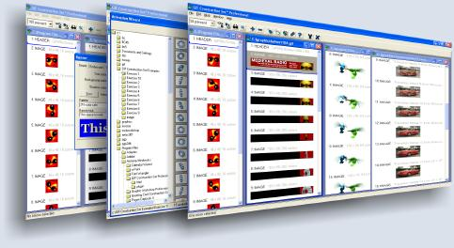
7.1.5 Recursos de seguimiento y medición
Calibración - externo
comparación de los valores obtenidos por un instrumento de medición con la medida correspondiente de un patrón de referencia.
Verificación – interno/externo
comprobación de aptitud de un instrumento de medición. Suele ser realizado dentro de la propia organización:
comparando contra las mediciones hechas con otro instrumento calibrado (que sirve como patrón de referencia) o
contra mediciones hechas por un método alternativo.

Slide 11
7.1.6 Conocimientos de la organización
Son conocimientos específicos que la organización adquiere con la experiencia y utiliza y comparte para lograr los objetivos.
Fuentes internas
propiedad intelectual
Fuentes externas
normas
conocimientos adquiridos con la experiencia
lecciones aprendidas de los fracasos y de proyectos de éxito
capturar y compartir conocimientos y experiencia no documentados
los resultados de las mejoras en los procesos, productos y servicios
academia
conferencias
recopilación de conocimientos provenientes de clientes o proveedores externos

Slide 12
Gestionando el conocimiento
Deben mantenerse y ponerse a disposición en la medida en que sea necesaria.
En caso de necesitar conocimientos adicionales, debe determinar cómo incorporarlos a la organización.
El requisito consiste en analizar los conocimientos actuales y en determinar los conocimientos adicionales que se consideren necesarios para hacer frente a cambios y tendencias.

Slide 13
7.2 Competencia
La organización debe determinar las competencias necesarias de las personas que, con su trabajo, puedan estar incidiendo en el desempeño de la calidad. En la práctica, esto aplica a casi todos los cargos.
Las competencias necesarias están en las descripciones de cargos.

Slide 14
No se mencionan las habilidades.
Definición de competencia (ISO 9000:2015):
"capacidad para aplicar conocimientos y habilidades con el fin de lograr los resultados previstos"
Por tanto, el concepto de habilidad queda incluido dentro de las competencias.
Competencia
Educación
Formación
Habilidades
Experiencia

Slide 15
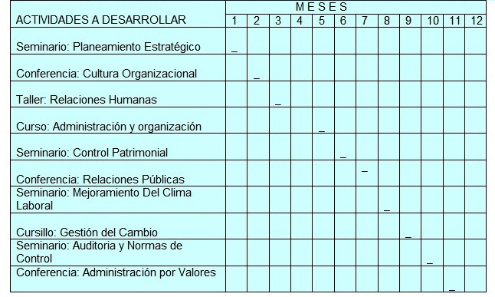
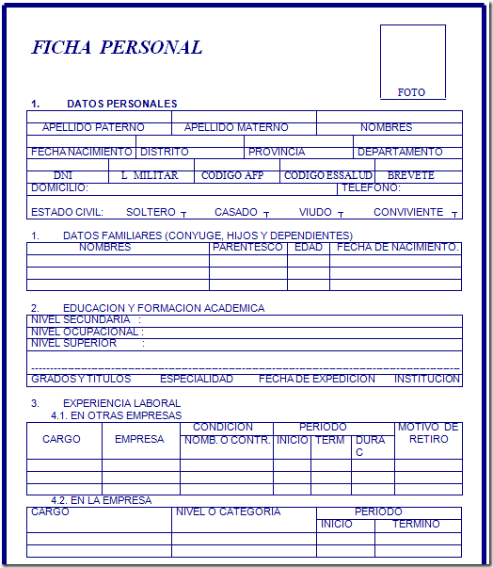
Herramientas de implementación
Formación
Planes de capacitación anuales y métodos de evaluación de la eficacia de la formación brindada. Para esto último, en cada instancia de formación describir su objetivo. Luego de brindada la formación y de pasar un tiempo razonable, los supervisores pueden evaluar en qué medida se cumplió con dicho objetivo.
Para las habilidades personales, se pueden aplicar herramientas como ser las evaluaciones de desempeño.
Es importante que la organización conserve legajos actualizados que puedan presentarse como evidencia de las competencias que dispone el personal.

Slide 16
Fin de esta presentación
Muchas gracias
Volver al inicio

